Slide 1
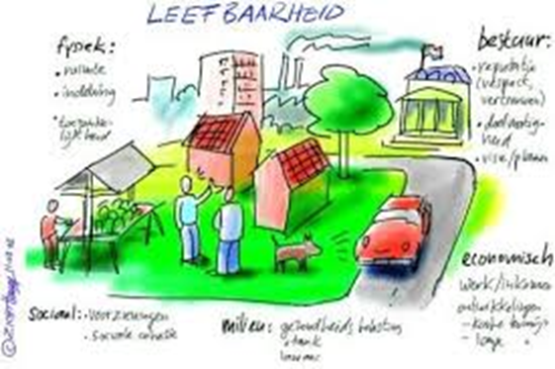
Stad&Wijk
Jaar 1 – Periode 1
Les 2
van woensdag 9 september

Slide 2
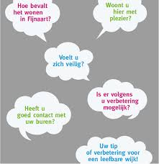
Inhoud
Thema = leefbaarheid
Introductie leerarrangement
Aan de slag met aantal opdrachten
Introductie over de Wijkschouw en de SWOT analyse
Aan de slag!

Slide 3
Herhaling leefbaarheid
Wat was leefbaarheid ook alweer?
Leefbaarheid bestaat uit een meetbare, objectieve kant en een subjectieve: wat voor de ene bewoner een leefbaar dorp of leefbare wijk is, hoeft dat voor een ander niet te zijn (BRON: het PON).
Notes:
Herhalen van vorige les. Wat weten de leerlingen nog?

Slide 4
Leefbaarheid
Wat zijn leefbare wijken?
Leefbare wijken of leefbaarheid heeft te maken met de directe woon- en leefomgeving van bewoners. In een leefbare buurt willen mensen graag wonen; zij voelen zich er thuis. Er zijn goede voorzieningen; kinderen spelen veilig buiten; het is er schoon, groen en veilig, ook 's avonds.
Fysieke leefbaarheid
Fysieke leefbaarheid gaat om de tastbare zaken in een buurt, zoals de bestrating, het groen, bankjes, speelvoorzieningen, woningen en de openbare verlichting.
Sociale leefbaarheid
Sociale leefbaarheid is moeilijker grijpbaar. Het gaat hier om sociale samenhang, betrokkenheid, eigen verantwoordelijkheid, bevolkingssamenstelling en zelfredzaamheid van bewoners.

Slide 5
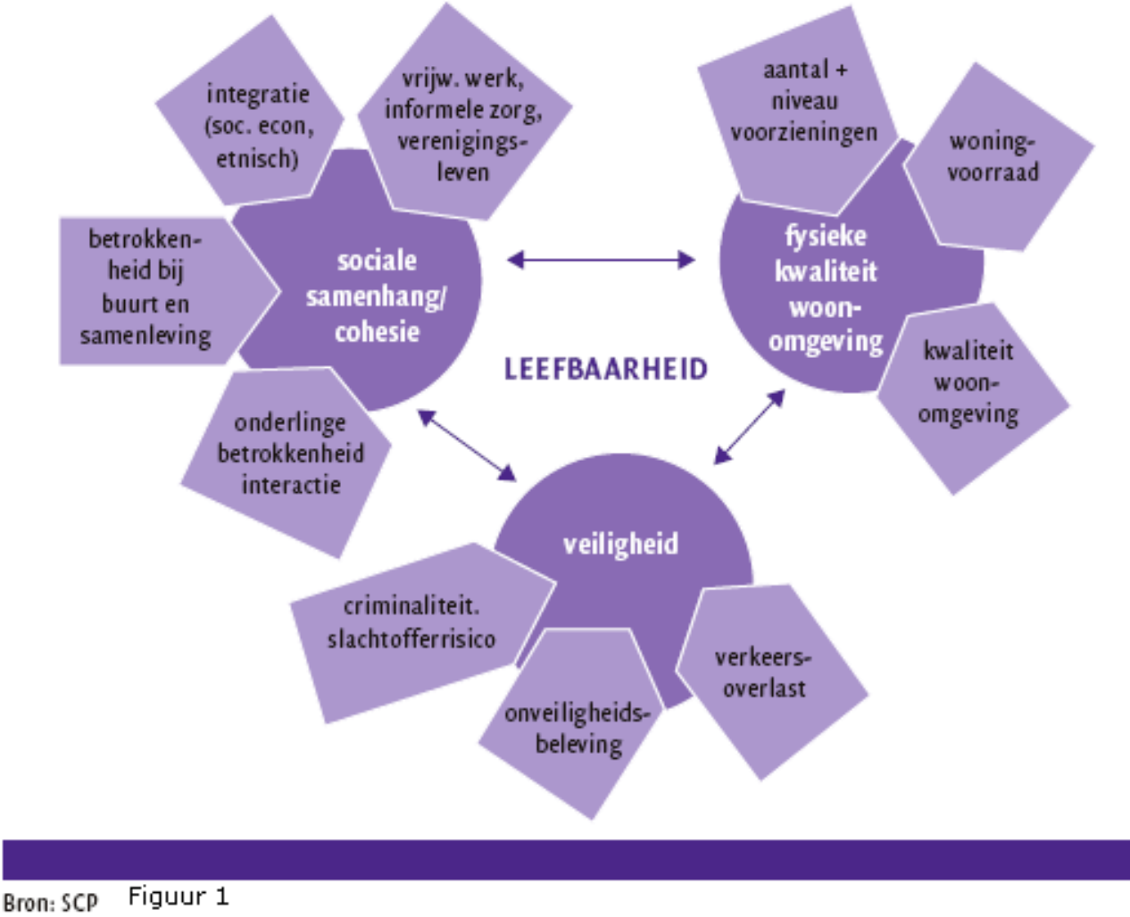
Notes:
Werken aan leefbaarheid doe je samen: bewoners – overheid – maatschappelijke organisaties/bedrijfsleven. Maar hoe gaat dat in de praktijk? Waar lopen al die goedwillende professionals en bewoners tegenaan? Wat verwachten ze eigenlijk van elkaar? En wat hebben ze zelf te bieden?

Slide 6
Wijkschouw =
observatie en inventarisatie van elementen die belangrijk zijn voor de fysieke leefbaarheid.
Verharding
Groen
Meubilair
A= goed, netjes
B = voldoende, verzorgd
C = matig, onverzorgd

Slide 7
Het schouwboekje
Om objectief te blijven zijn er maatstaven ontwikkeld
Gemeenten gebruiken maatstaven om onderhoud van wijken te plannen
Er wordt naar vaste punten gekeken
Wij gaan aan de slag met het ‘Schouwboekje’; iedereen krijgt 1 geprint exemplaar.
Kwijt? Het schouwboekje is vanaf vanavond op Wiki te vinden.

Slide 8
Ter info: Leefbaarometer
http://www.leefbaarometer.nl/
De Leefbaarometer geeft online informatie over de leefbaarheid in alle buurten en wijken. Het geeft de situatie in de wijk weer, maar ook ontwikkelingen en achtergronden van de buurt.
Ga naar de website en kijk of je informatie kan vinden over jouw wijk of buurt.

Slide 9
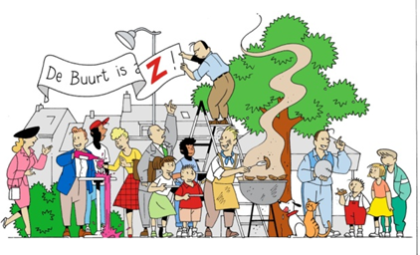
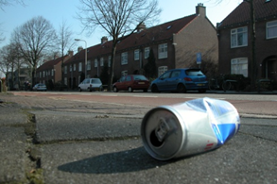
2021_MLO_1_Mijn wijk
Wanneer is een wijk leefbaar?
Leerdoelen
Je kunt een wijkschouw maken
Je kunt een SWOT-analyse van een wijk maken
Je kunt kenmerken van een wijk analyseren en verbetervoorstellen doen om de leefbaarheid te vergroten.
Samenwerken
Dit product maak je alleen.
Lever je product in via Teams
Je wordt een groepje feedback friends geplaatst
Geef feedback op de producten van anderen en ontvang feedback
Beschrijf in je reflectieverslag hoe je het feedback geven ervaren hebt.
Deadline product: 14 september 2020
Leerproduct
Een verslag waarin je de kwaliteit en de leefbaarheid je eigen wijk in beeld brengt, met daarin:
Een beschrijving van je wijk.
Een overzichtskaart van de wijk.
Belangrijke ontwikkelingen in de wijk/buurt.
10 foto’s van onderdelen uit de wijkschouw.
Geef je conclusies (kwaliteitsniveau + toelichting) bij de foto’s.
Geef aan waar de foto’s gemaakt zijn in de overzichtskaart.
SWOT-analyse van de sociale en fysieke kenmerken van jouw wijk
Lijst van maatregelen om je wijk te verbeteren.
Bronvermelding.
Bijeenkomsten
Les over de SWOT-analyse
Les over de leefbaarheid van een wijk
Bronnen
www.leefbarometer.nl
http://www.buurtmonitor.nl/
Zoektermen: kwaliteitscatalogus, wijkschouw, fysieke en sociale kwaliteit, draagvlak, leefbaarheid, wijkmanagement, kwaliteit van de leefomgeving, woonomgeving.
Leerpad
Maak een kaart van je wijk.
Ga op wijkschouw in je wijk. Neem de kaart, camera en het schouwboekje mee.
Zoek ten minste 5 plekken die je gaat beoordelen. Geef deze plekken aan op je kaart.
Maak een SWOT-analyse van de sociale en de fysieke kenmerken van je wijk.
Maak een lijst van maatregelen die de leefbaarheid in jouw wijk zouden vergroten. Geef aan welke organisaties verantwoordelijk zijn voor de maatregelen.
Iedereen wil een leefbare woonomgeving, wat betekent dat in jouw wijk?

Slide 10
Hoe gaan we dit aanpakken?
Vandaag op school:
Uitleg over LA en het product dat je moet opleveren
Uitleg over de Wijkschouw en over de SWOT analyse
Je krijgt tijd om aantal opdrachten te maken:
Een beschrijving van je wijk.
Een overzichtskaart van de wijk.
Belangrijke ontwikkelingen in de wijk/buurt.

Slide 11
Thuis:
Ga je op pad met het boekje van de Wijkschouw:
Je gaat op zoek naar 5 typische plekken in je wijk
Je beoordeelt al die 5 plekken m.b.v. het Wijkschouwboekje
Je maakt tijdens je tocht in totaal 10 foto’s van die plekken en de opvallende zaken die je daar ziet
2. Daarna ga je het leerproduct afmaken:
Geef op de kaart aan waar je welke foto’s hebt gemaakt
Schrijf je conclusies bij de foto’s: welke score geef je en waarom dan
3. Tot slot vul je de SWOT-analyse in voor de sociale en fysieke kenmerken van jouw wijk.
Dit verslag lever je in op Teams onder de opdrachten van Stad en Wijk.

Slide 12
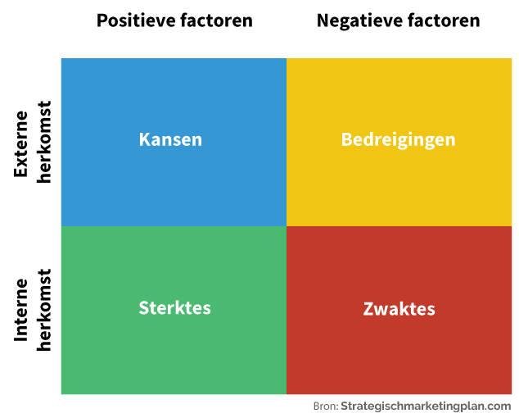
de SWOT analyse

Slide 13
SWOT
Sterktes: De sterke punten van de leefbaarheid van de wijk > wat is goed?
Zwaktes: De zwakke punten van de leefbaarheid van de wijk > wat is niet (zo) goed?
Kansen: De kansen voor de leefbaarheid van de wijk > waar zitten de mogelijkheden?
Bedreigingen: De bedreigingen voor de leefbaarheid van de wijk > waar zit gevaar in?

Slide 14
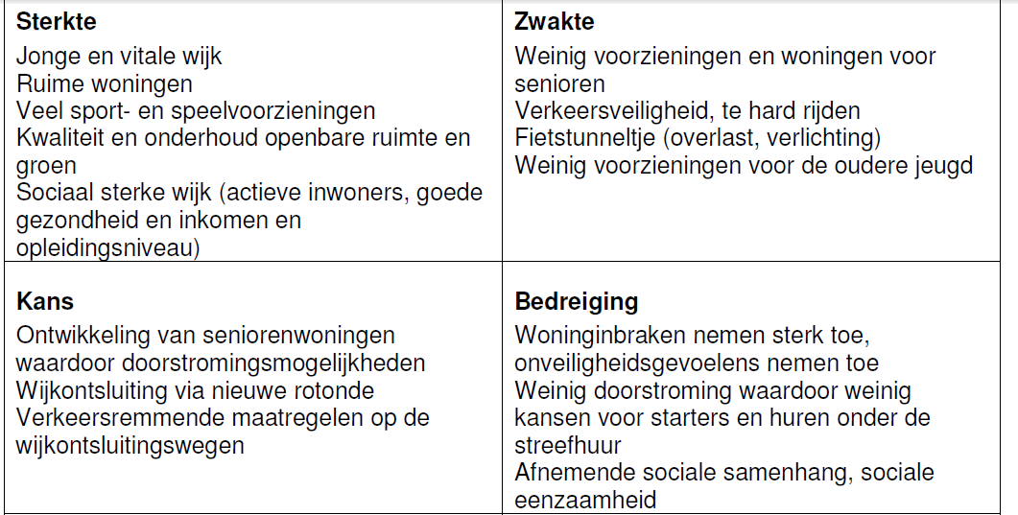
Voorbeeld SWOT

Slide 15
Aan de slag!
Een beschrijving van je wijk:
Beschrijf je wijk voor iemand die de wijk niet kent. Benoem in ieder geval de periode waarin de wijk gebouwd is, of er belangrijke voorzieningen zijn, hoe de bereikbaarheid is en hoe de bevolkingsopbouw is.
B. Een overzichtskaart van de wijk.
Zoek via Google Earth of een andere digitale tool je wijk op en maak via bv. een print-sceen een foto die je in je verslag kan opnemen.
C. Belangrijke ontwikkelingen in de wijk/buurt.
Zoek via bv. de leefbaarheidsbarometer, de website gemeente of wijk-site info over de belangrijkste ontwikkeling. Denk aan woningbouw, nieuwe voorzieningen, plannen voor verbetering van de wijk, veiligheid.

